Slide 1
Racionalizace postupu výroby ve společnosti Dita, výrobní družstvo invalidů Tábor
Vysoká škola technická a ekonomická v Českých Budějovicích
Autor diplomové práce: Bc. Jan Probošt
Vedoucí diplomové práce: Ing. Jiří Čejka, Ph.D.
Oponent diplomové práce: Ing. Eva Brumerčíková, PhD.
České Budějovice, červen 2020

Slide 2
Dita výrobní družstvo invalidů Tábor
Založeno 1956
250 zaměstnanců
52% zaměstnanců se zdravotním znevýhodněním
čtyři výrobní divize (textil, kovo, plast a montáž)
Cílem práce je zefektivnění výrobního postupu textilních výrobků ve vybrané společnosti včetně základního vyhodnocení ekonomické a časové náročnosti vybraných návrhů.

Slide 3
Divize textil
Sklad látek – zde se skladují látky na papírových dutinových rolí dlouhé 1000 mm až 1650 mm.
Sklad drobné přípravy – zde se skladují gumy, knoflíky, mašle a jiné ozdoby pro výrobky.
Střihárna – stříhá látky na různé tvary podle výroby.
Vychystávání – nastříhané díly se kompletují dle fazony, barvy a velikosti.
3 parta výroby v hlavní budově – každá hala je uzpůsobena pro jiný druh výrobku.
Sklad výrobků – zde se ukládají hotové výrobky pro expedici.

Slide 4
Metodika
Studium odborné literatury, vnitropodnikových směrnic a jiných dokumentů.
Rozhovory s vedením a zaměstnanci firmy.
SWOT analýza, silné a slabé stránky textilní výroby, příležitosti a hrozby.
Metoda měření manipulačních časů.
Metoda balancování linky.
Metoda 5S.
Metoda buňkového rozmístění.
Metodika POKA – YOKE.

Slide 5
SWOT analýza
Silné stránky
tradice a zkušenosti v oboru
vlastní prodej výrobků
licence na materiál Outlast
ochranná známka Little Angel
vlastní vývoj kolekcí
členství v ČSMD
účast na veletrzích a výstavách
poskytovatel náhradního plnění
podnikový informační systém
ISO 9001
přechod na automatické stroje
Slabé stránky
obchodníci
vybavení skladu látek
skladování materiálu
zastaralé softwarové systémy
nedostatek švadlen
nevyhovující strojní vybavení
časové ztráty při manipulaci
nevhodné uspořádání strojů

Slide 6
Dosažené výsledky a přínos práce
Sklady a drobná přípravna
Nové uspořádání skladu usnadní naskladňování i vyskladňování materiálu.
Látky se nemusí zdlouhavě převíjet.
Skladníci mají do obou skladů lepší přístup.
Převíječka je dobře přístupná pro potřeby expedice.

Slide 7
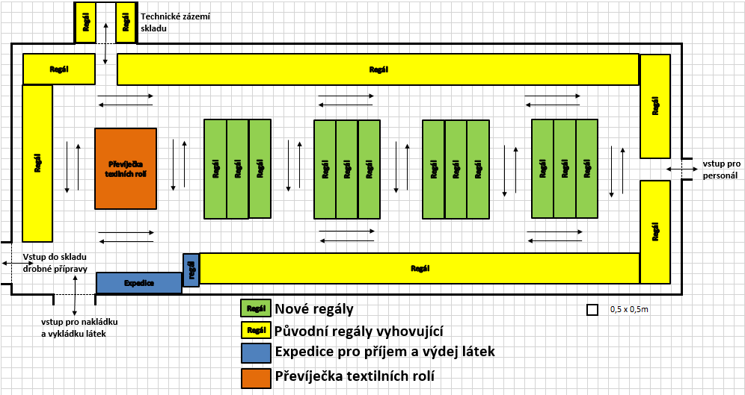
Uspořádání regálů skladu látek

Slide 8
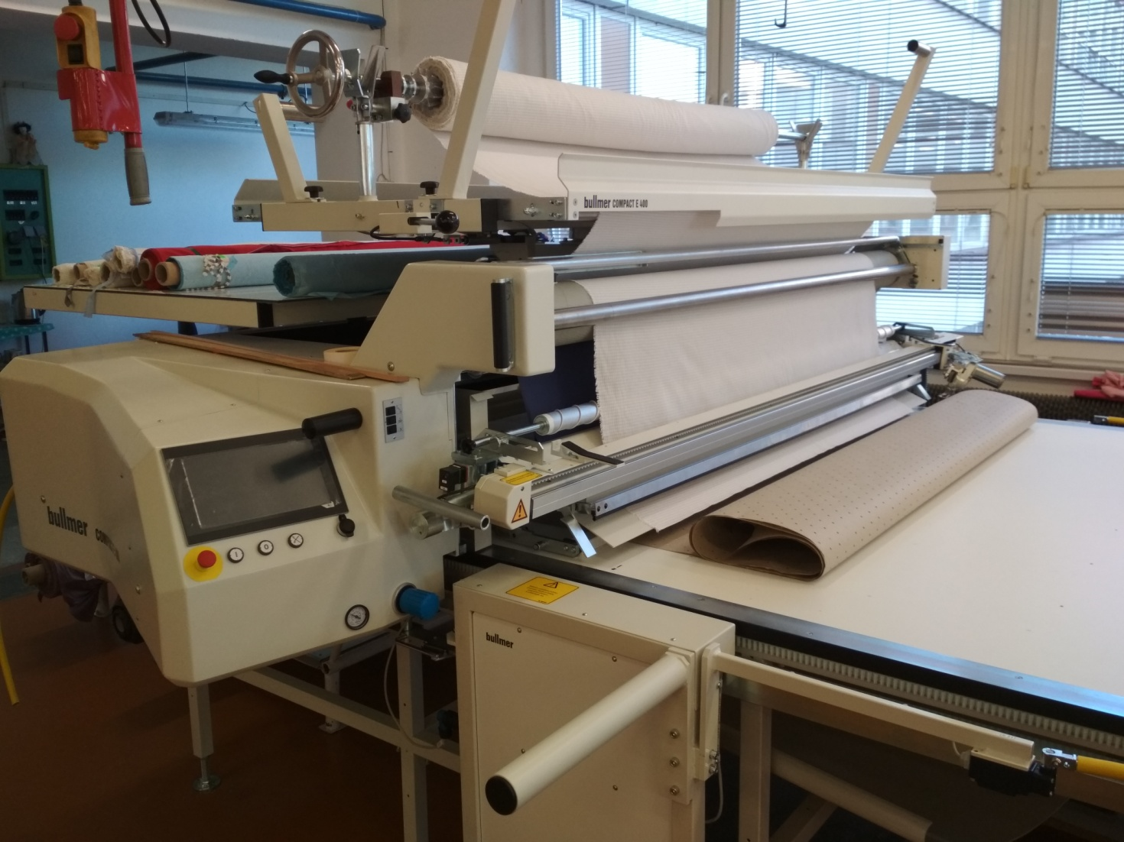
Střihárna
Nákup nového pokládacího stolu Bullmer COMPACT E 400, který navazuje na stávající řezací stůl.

Slide 9
Časové ztráty při manipulaci
Ztráty při manipulaci mezi dílnami
Zrušena dílna B
Poloautomatický stroj přesunut na dílnu C
Ztráty při manipulaci na dílně
Vyznačení měrky na stole šicího stroje
Uspořádání šicí linky, zařazením poloautomatického stroje.
Standardy na dílnách.
Uspořádání kontroly a balení.

Slide 10
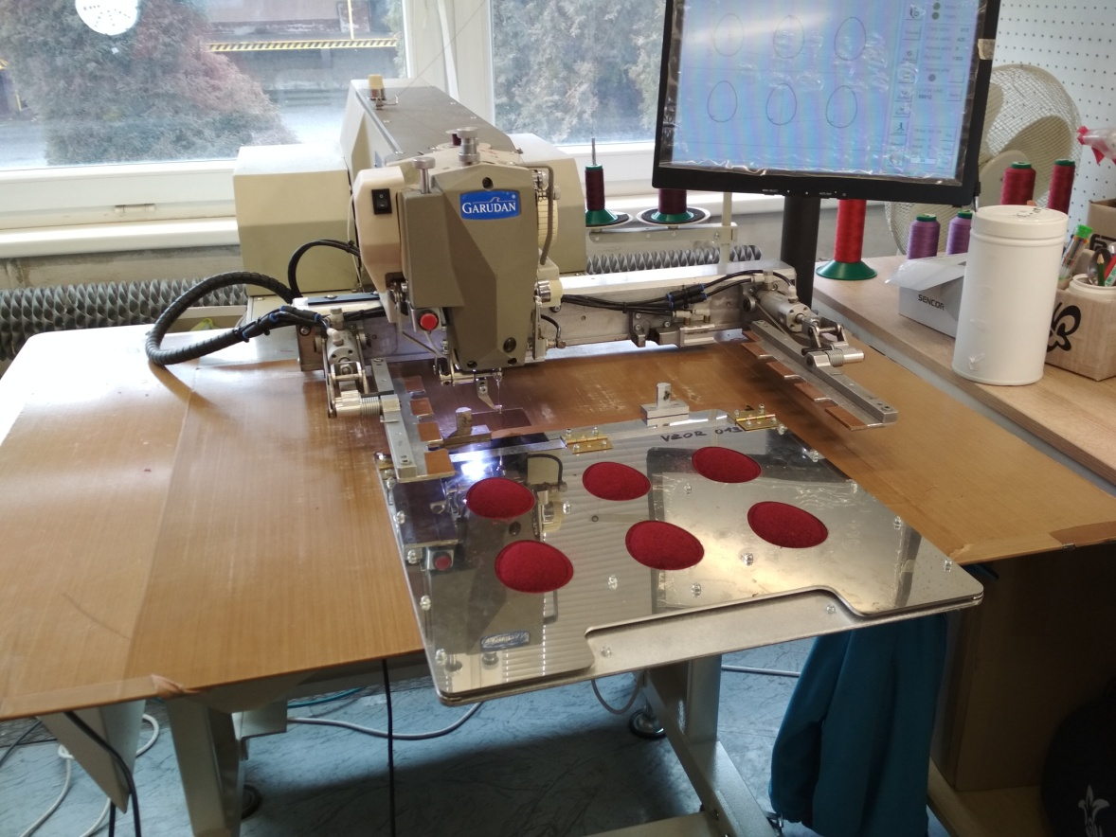
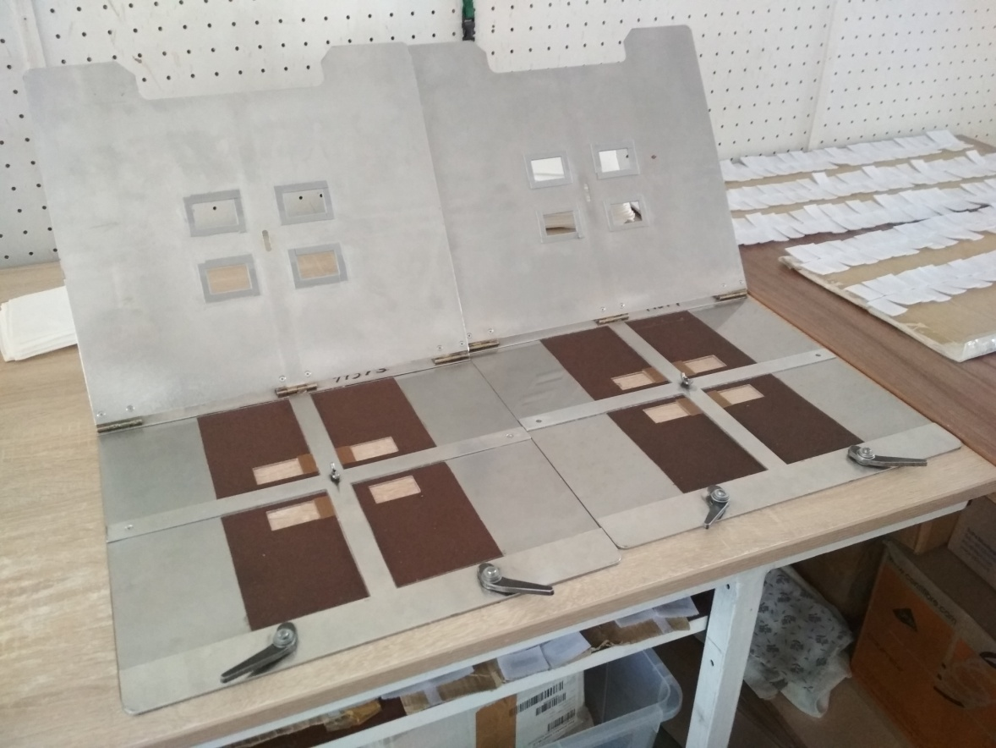
Poloautomatický stroj

Slide 11
Závěrečné shrnutí mé práce
Sklady
Lepší naskladňování a vyskladňování.
Odpadlo zdlouhavé převíjení látek.
Propojení skladů.
Používání čteček čárového kódu.
Střihárna
Ušetření jednoho pracovního místa na střihárně a zároveň ke zlepšení a zrychlení střihání materiálu k přípravě pro šití.
Šicí dílny
Ušetříme vyučenou švadlenu při použití poloautomatického stroje.
Ušetřený čas na přesunech materiálu.
Desky k poloautomatickému stroji.

Slide 12
Děkuji za pozornost.
Vysoká škola technická a ekonomická v Českých Budějovicích

Slide 13
Otázky oponenta práce
Považujete SWOT analýzu za dostačující při racionalizaci výroby?
Umíte doplnit správné příležitosti?
Považuje se SWOT analýza za objektivní metodu?
Jaké jiné metody racionalizace jste mohli ještě použít?
V práci navrhujete více možností racionalizace např. nákup nového stolu Bullmer COMPACT E 400 v hodnotě 1,72 mil Kč, regálů v hodnotě 329 tis. Kč a jiné, umíte vypočítat návratnost těchto investic?

